Slide 1
2023 역량강화 VUE 스터디
UXUI 디자인 팀
장서연 대리 / 지다혜 대리

Slide 2

VUE 란 무엇인가?
2014년 릴리즈를 시작으로 꾸준히 발전하고있는 Javascript 프레임 워크입니다.
SPA 웹 어플리케이션을 만들 수 있는 프레임 워크로,
컨트롤러 대신 뷰 모델을 가지는 MVVM(Model-View-ViewModel) 패턴을 기반으로 디자인 되어 있습니다.
vue는 react와 같이 Virtual DOM(가상 돔)을, angular와 같이 데이터 바인딩 형태를 사용합니다.
vue의 장점
컴포넌트 기반 프레임워크로 레고 블록과 같이 컴포넌트 조합으로 뷰 구성, 코드 재사용 쉽다.
standalone 버전(CDN) 방식을 제공하여 점진적 적용이 가능하다.
react등에 비해 상대적으로 배우기 쉽다.
공식 가이드 문서가 잘 정리되어 있다.
vue의 단점
react에 비해 상대적으로 작은 생태계
react에 비해 상대적으로 소극적인 TypeScript 지원. (3.0은 TypeScript로 제작)
react는 라이브러리고, vue는 프레임워크다 보니 흐름의 제어권이 개발자에게 없다.
📌 VUE 공식 가이드 문서
https://ko.vuejs.org/ (vue 3)
https://v2.ko.vuejs.org/ (vue 2)

Slide 3
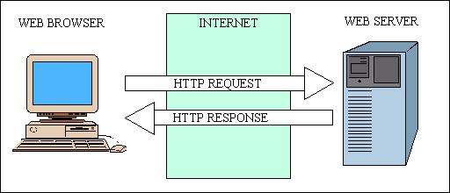
모던 웹의 이해
❓ 스크립트 언어
스크립트(Script) 언어란 소스 코드를 컴파일(Compile)하지 않고도 실행할 수 있는 프로그래밍 언어를 말합니다.
장점 : 컴파일 과정이 없기 때문에 바로 실행하여 결과를 확인 할 수 있음
단점 : 내장된 번역기(인터프리터)에 의해 번역되므로 실행 속도가 조금 느리다.
서버 사이드 스크립트(server-side-script) 해당 소스의 실행 결과를 확인하기 위해 웹서버를 거쳐야 하는 스크립트를 말하며, ASP, PHP, JSP, PYTHON, PERL, RUBY 등이 있다.
클라이언트 사이드 스크립트(client-side-script) 내장된 번역기(인터넷 익스플로러등)에 의해 실행되는 스크립트로 서버를 거치지 않고 사용자쪽(웹서버에 접속한PC)에서 처리되는 스크립트를 말하며, **JavaScript**, VBScript, JScript등이 있다.
브라우저의 주요 기능은 사용자가 자원을 서버에 요청하고 요청한 자원을 브라우저에 표시
웹 브라우저에 URL을 입력하면 웹 서버라 불리는 프로그램이 웹 브라우저에 웹 페이지를 제공
일반적으로 네트워크 프로그램에서 요청하는 쪽을 클라이언트(Client) 요청을 받아 알맞은 기능이나 데이터를 제공하는 쪽을 서버(Server) 라고 부른다
일반적인 웹 브라우저는 html, js, css를 바탕으로 화면을 그려준다
Html
페이지의 구조에 관여
Css
페이지의 레이아웃과 디자인 요소에 관여
Js
프로토타입 기반의 프로그래밍 언어 (스크립트 언어)
대부분의 브라우저에 인터프리터가 내장되어 있음
웹페이지 동작에 관여한다
❓ 컴파일러? 인터프리터?
두가지 모두 코드를 컴퓨터가 이해할 수 있는 언어로 변경하는 프로그램으로 인터프리터는 코드를 한 줄씩 읽어 내려가며 실행(번역)하는 프로그램이고, 컴파일러는 한번에 모든 언어를 변경해준다.

Slide 4
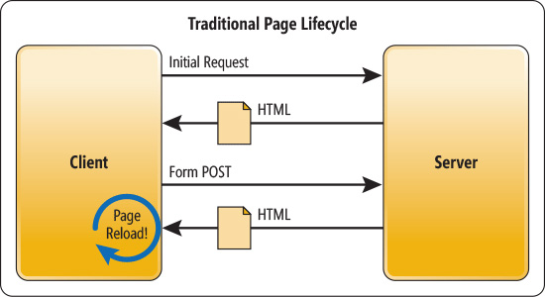
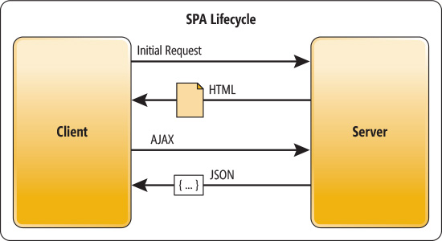
모던 웹의 이해
MPA
multiple-page application
클라이언트의 리퀘스트request가 있을 때마다 서버로부터 리소스resource들과 데이터를 받아와 화면에 새롭게 렌더링rendering을 하는 방식
예를 들면, 링크 <a href="#">를 클릭하면 해당 페이지로 이동하게 되며, 명시 되어있는 자원을 서버로 요청하여 응답을 받아 오는 형태
SEO(검색엔진최적화)에 친화적
SPA
Single Page Application
최초 로드 시, 전체 페이지를 로드 한 후부터는 기존의 페이지와 비교하여 갱신이 필요한 특정 부분만을 json형태로 데이터를 가져와 바인딩binding합니다.
따라서, SPA방식은 Ajax(3번 참고)로 데이터를 가져와 필요한 부분만을 갱신 하도록 자바스크립트를 작성합니다.

Slide 5
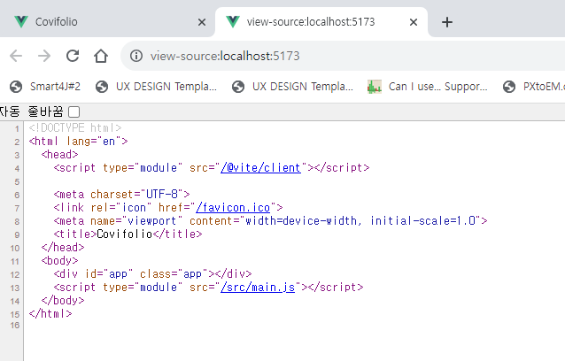
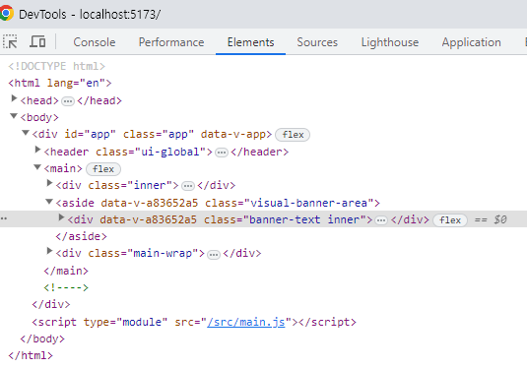
SPA와 가상DOM
전통적인 웹 사이트는 인터렉션이 발생할 때마다 완전히 새로운 페이지를 서버에서 전송해 주었습니다. 그러나 점차 웹 사이트가 고도화됨에 따라 한 페이지에 해당하는 페이지 용량이 커져갔고, 매번 새로운 페이지를 전달하는 게 점점 버거워지게 되었습니다. 또한 기존의 웹 애플리케이션은 돔 전체를 직접 접근하여 조작해서 브라우저에 화면을 나타내는 방식이었고, 웹 어플리케이션의 규모가 커질수록, 돔에 직접 접근하여 변화를 주다 보니 성능 이슈가 발생했습니다.
돔 자체를 읽고 쓰는 것은 빠릅니다. 다만 돔에 변화가 일어나 브라우저에서 매번 리플로우/리페인트 되는 과정에서 성능이 저하되는 것입니다.
그렇게 등장한 것이 SPA(Single Page Application)입니다. 웹 사이트의 전체 페이지를 하나의 페이지에 담아 동적으로 화면을 바꿔가는 방식입니다.
SPA를 리얼 돔에 접근하는 방식(ex. 자바스크립트 + 제이쿼리)으로 구현할 경우, 돔 조작이 매우 빈번하게 일어날 것이고 브라우저의 성능 저하는 여전할 것입니다. 그래서 뷰의 변형이 아닌, 기존 뷰를 날리고 새로 렌더링 하는 방법이 나오게 되었습니다.
❓ DOM이란?
DOM(Document Object Model)이란, 웹 페이지를 이루는 태그들을 브라우저가 트리 구조로 만든 객체 모델입니다. HTML과 자바스크립트를 이어주는 역할로 볼 수 있습니다. 자바스크립트로는 Document라는 전역 객체를 통해 HTML 태그들을 조종할 수 있습니다.
기존의 웹 애플리케이션은 자바스크립트로 직접 DOM을 제어했습니다. 이렇게 돔을 직접 제어하는 방식이 아닌, 리얼 돔을 추상화한 자바스크립트 객체를 구성하여 사용하는 방식이 가상 돔의 개념입니다.
돔 조작이 빈번한 SPA에서 성능을 향상하는 방법이 바로 이렇게 가상DOM(Virtual DOM)을 사용하는 것입니다. 리액트와 뷰와 같은 SPA 라이브러리의 경우, Virtual DOM이라는 패턴을 사용해 SPA를 구현합니다.
리얼 돔을 추상화한 가상의 객체 트리로 HTML 정보를 저장하고 있다가, 이 트리에 변경이 발생하면 모든 변화를 모아 리얼 돔과 비교하여 변경된 부분을 한 번에 빠르게 일괄 업데이트합니다. 따라서 리플로우가 적게 발생하게 됩니다. 작은 규모의 리플로우가 여러 번 발생하는 것보다 큰 규모의 리플로우가 한번 발생하는 것이 성능상으로 훨씬 뛰어납니다.

Slide 6
ROUTER
라우팅이란 출발지에서 목적지까지의 경로를 결정하는 기능입니다.
애플리케이션의 라우팅은 사용자가 태스크를 수행하기 위해 어떤 화면(view)에서 다른 화면으로 화면을 전환하는 내비게이션을 관리하기 위한 기능을 의미합니다.
일반적으로 라우팅은 사용자가 요청한 URL 또는 이벤트를 해석하고 새로운 페이지로 전환하기 위해 필요한 데이터를 서버에 요청하고 페이지를 전환하는 위한 일련의 행위를 말합니다.
브라우저가 화면을 전환하는 경우는 다음과 같습니다.
브라우저의 주소창에 URL을 입력하면 해당 페이지로 이동한다.
웹페이지의 링크(a 태그)를 클릭하면 해당 페이지로 이동한다.
브라우저의 뒤로가기 또는 앞으로가기 버튼을 클릭하면 사용자 방문 기록(history)의 뒤 또는 앞으로 이동한다. history 관리를 위해서는 각 페이지는 브라우저의 주소창에서 구별할 수 있는 유일한 URL을 소유해야 한다.

Slide 7
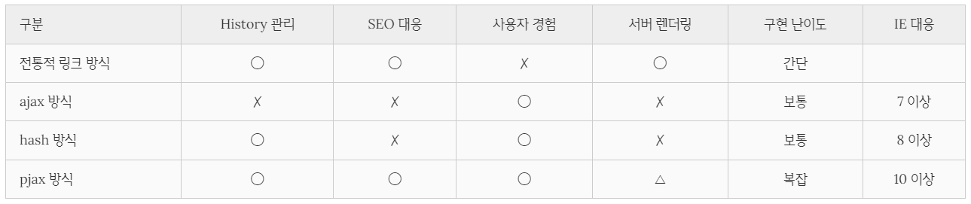
ROUTER
❓ 전통적 링크 방식
전통적인 링크방식은 링크태그를 이용한다.
<a href="index.html">go main</a>
링크를 클릭하게 되면 리소스의 경로가 URL의 path에 저장이되고, 서버는 해당 html을 클라이언트에 응답한다
장점
페이지마다 URL이 존재하여 history 관리 및 SEO 대응에 문제가 없다.
단점
전체페이지를 로딩하므로 변경이 불필요한 요소도 로딩된다.
복잡한 웹페이지라면 중복된 html, css, javascript를 계속 다운로드해야하므로 속도가 저하된다.
❓ AJAX 방식
AJAX(Asynchronous JavaScript and XML) 는 전통적 링크방식에서 개선한 방식으로 자바스크립트를 이용해 비동기적으로 서버와 브라우저가 데이터를 교환하는 방식이다.
<a id="main">MAIN</a>
전통적 링크방식과는 반대로 href 를 사용하지 않는다. AJAX 를 통해 서버에 필요한 리소스를 요청하고 응답을 하면 html 내의 내용을 갈아치운다.
장점
필요한 부분만 렌더링을 하므로 기존의 방식보다 속도가 빠르다.
단점
URL 의 변경이 없으므로 앞으로가기, 뒤로가기 등의 history 관리가 되지 않는다.
URL이 하나이므로 SEO 이슈에 대해서도 자유로울 수 없다.
❓ Hash 방식
Hash 방식은 URI 의 fragment identifier (예: #home )의 고유기능인 앵커(anchor) 를 사용한다.
<a href="#home">HOME</a>
HOME 을 누르게 되면 hash 가 추가된 URI가 표시된다. hash 가 추가되면 URL 이 동일한 상태에서 URI 만 바뀌므로 서버에 어떤 요청도 하지않는다.
URL 과 URI 의 차이
hash 는 페이지가 새로고침이 되지않지만 논리적으로 페이지를 분리한다. 그렇기 때문에 히스토리 관리가 되는것이다. hash 방식은 hashchange 이벤트를 통해 hash 값 변경을 통해 AJAX 요청을 수행한다.
장점
기존의 AJAX 방식에서 히스토리 관리가 안됐다면 hash 방식은 히스토리 관리가 된다.
단점
여전히 SEO 이슈이다. 크롤러는 javascript 를 실행시키지 않기 때문에 hash 방식으로 만들어진 콘텐츠를 수집할 수 없다.
❓ PJAX 방식
hash 방식의 가장 큰 단점인 SEO이슈인데 이를 보완한 방법이 PJAX(pushstate + ajax) 이다. pushstate 와 popstate 를 사용한다. 하지만 두 메서드는 IE10 이상에서 작동한다.
<a href="/home">HOME</a>
href 방식에 path 를 사용하고있다. HOME 을 클릭하면 path 가 추가된 URI 가 서버로 요청된다.
그리고 이벤트를 캐치 한 후 preventDefault 를 사용해 서버로의 요청을 방지한다.
이후에 href 속성에 path 를 사용해 AJAX 요청을 한다.
AJAX 요청은 주소창의 URL을 변경시키지않아 히스토리 관리가 안되는데
이 때 pushstate를 사용하면 주소창의 URL은 변경되고 히스토리가 남지만 요청을 하지 않으므로 페이지가 갱신되진 않는다.
hash 방식에서는 URL이 변경되지않아 SEO 가 문제가 되지만 PJAX 는 페이지마다 고유의 URL 이 존재하기 때문에 아무 문제가 없다.

Slide 8
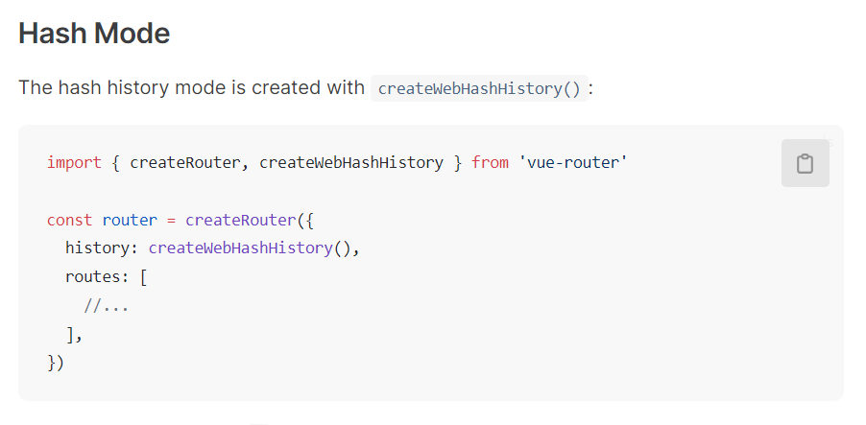
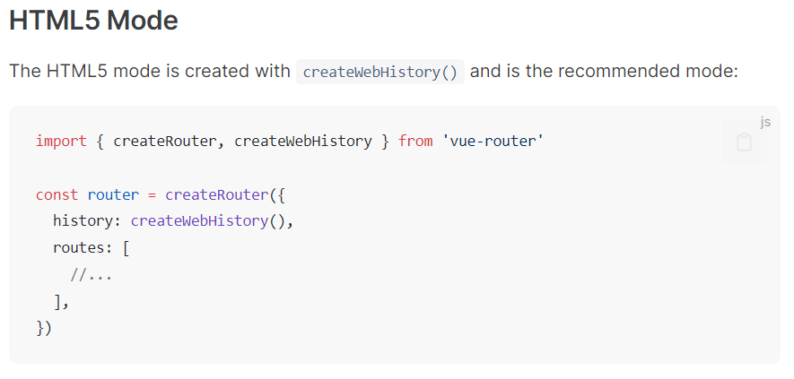
ROUTER
뷰 라우터란?
vue.js에서 페이지 간 이동을 위한 라이브러리
vue.js 공식 라우터
Hash mode와 history mode를 제공함
페이지 이동할 때 url 변경되면, 변경된 요소의 영역에 컴포넌트를 갱신
SPA의 특징
DOM을 새로 갱신하는 것 아님

Slide 9
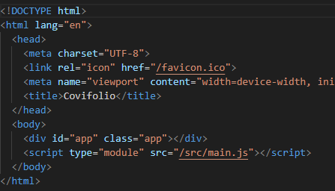
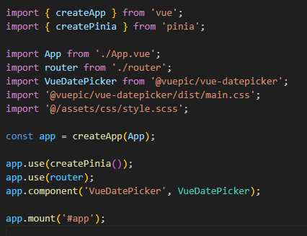
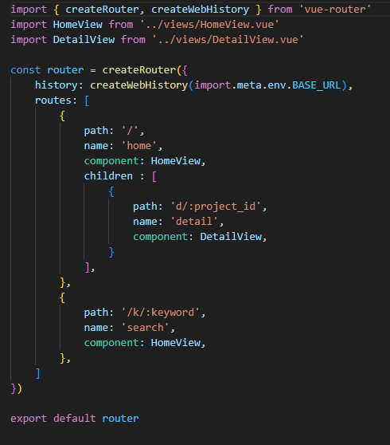
VUE Router
Index.html
실행
Main.js
실행
App.vue 마운트
Main.js에 선언된 전역 플러그인
마운트
Router/index.js
Router에 선언되어 호출되는 vue 컴포넌트 마운트

Slide 10
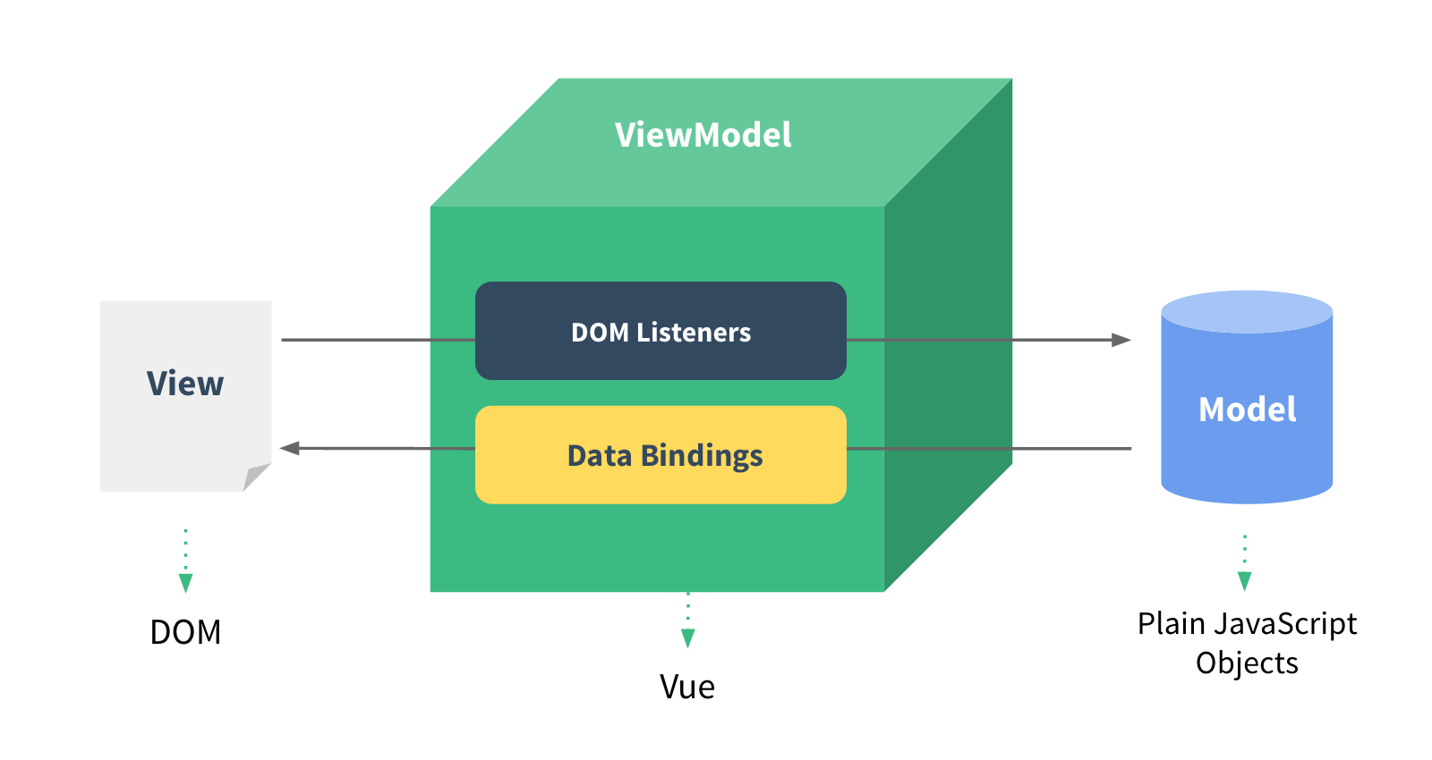
VUE MVVC 패턴
웹페이지는 돔과 자바스크립트로 만들어지게 되는데 돔이 View 역할을 하고, 자바스크립트가 Model 역할을 합니다.
뷰모델이 없는 경우에는 직접 모델과 뷰를 연결해야 합니다.
그러나 뷰모델이 중간에서 연결해 주는 것이 MVVM 모델입니다.

Slide 11
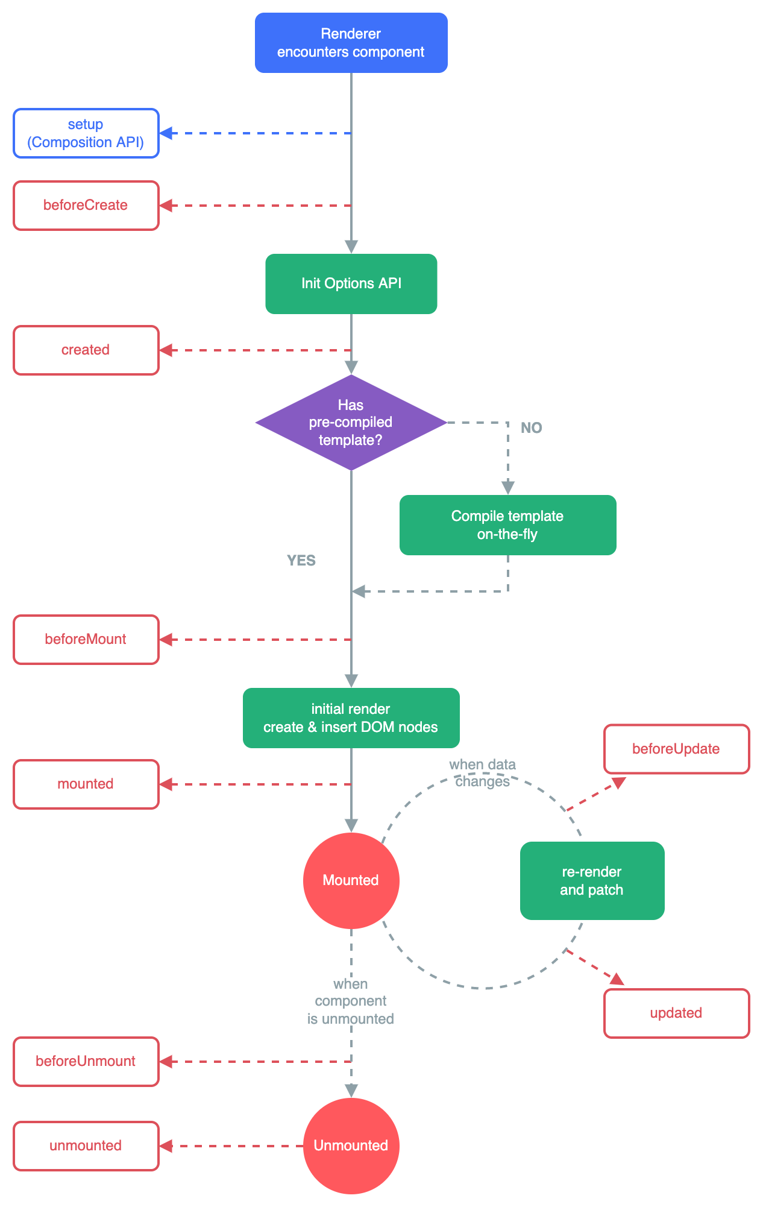
VUE Lifecycle
인스턴스의 상태에 따라 호출 할 수 있는 속성들을 라이프사이클(Lifecycle)이라고 한다. 그 속성마다 개발자가 추가한 커스텀 로직을 라이프 사이클 훅(Lifecycle Hooks)이라고 한다.
beforeCreate
인스턴스가 초기화 된 직후, 데이터 관찰 및 이벤트/감시자 (watcher) 설정 전에 동기적으로 호출됨
인스턴스가 생성되고 나서 가장 처음으로 실행되는 라이프 사이클 단계
뷰 인스턴스의 data와 methods 속성이 정의되어 있지 않고 화면 요소(dom) 에도 접근할 수 없음
created
인스턴스가 생성된 후 동기적으로 호출됨
이 단계에서 data 관찰, computed 속성, methods, watch/이벤트 콜백 등의 설정이 준비되었음을 의미하는 옵션 처리를 완료함
data, methods 속성이 정의되어서 접근 가능화면 요소가 인스턴스에 부착되기 전이므로 template 속성에 정의한 돔 요소에 접근하는 코드를 구현할 수 없음

Slide 12
VUE Lifecycle
인스턴스의 상태에 따라 호출 할 수 있는 속성들을 라이프사이클(Lifecycle)이라고 한다. 그 속성마다 개발자가 추가한 커스텀 로직을 라이프 사이클 훅(Lifecycle Hooks)이라고 한다.
beforeMount
이 훅은 서버 측 렌더링 중 호출되지 않음
마운트가 시작되기 직전에 호출됨. 인스턴스를 화면에 붙이기 전 실행해야 할 코드를 구현하면 됨
mounted
인스턴스가 마운트된 후 호출되며, 여기서 `Vue.createApp({}).mount()`로 전달된 엘리먼트는 새로 생성된 `vm.$el` 로 대체됨
template 속성에 정의한 화면 요소에 접근할 수 있음
mounted는 모든 자식 컴포넌트가 마운트되었음을 보장하지 않음
돔에 인스턴스가 부착되자마자 호출되기 때문에, 하위 컴포넌트나 외부 라이브러리에 의해후에 추가된 화면 요소들은 최종 HTML 코드로 변환되는 시점과 다를 수 있음

Slide 13
VUE Lifecycle
인스턴스의 상태에 따라 호출 할 수 있는 속성들을 라이프사이클(Lifecycle)이라고 한다. 그 속성마다 개발자가 추가한 커스텀 로직을 라이프 사이클 훅(Lifecycle Hooks)이라고 한다.
beforeUpdate
초기 렌더링만 서버측에서 수행되기 때문에, 서버 측 렌더링 중 호출되지 않음
DOM이 패치되기 전에 데이터가 변경될 때 호출됨
화면 요소에 인스턴스가 부착된 후, $watch 속성으로 관찰하던 데이터가 변경되면 가상 돔을 이용해 화면에 다시 그려지게 됨, 이 때 그리기 직전 호출되는 단계
업데이트 전에 기존 DOM에 접근할 수 있음
변경 예정인 데이터 값을 이용해 작업을 해야할 때 이 단계 사용하면 됨
Updated
서버 측 렌더링 중 호출되지 않음
데이터가 변경되어 가상 DOM이 다시 렌더링 되고 패치된 후에 호출됨
updated 훅 내부에서 DOM의 종속적인 연산을 할 순 있지만, 상태 변경에 반응하기 위해 `computed`나 `watch` 를 사용하는 것이 좋음
이 단계에서 그 값을 또 변경하면 무한 루프에 빠질 수 있음 beforeUpdate -> updated (또 값 변경) -> beforeUpdate -> updated ...
mounted와 마찬가지로 updated도 모든 하위 컴포넌트가 다시 렌더링 되었음을 보장하지 않음

Slide 14
VUE Lifecycle
인스턴스의 상태에 따라 호출 할 수 있는 속성들을 라이프사이클(Lifecycle)이라고 한다. 그 속성마다 개발자가 추가한 커스텀 로직을 라이프 사이클 훅(Lifecycle Hooks)이라고 한다.
beforeUnmount
컴포넌트 인스턴스가 마운트 해제 되기 직전에 호출, 아직 인스턴스는 완전하게 동작함
인스턴스가 사라지기 직전 해야하는 작업 구현
Unmounted
컴포넌트 인스턴스가 마운트 해제된 후 호출됨
모든 디렉티브가 바인딩 해제되고, 이벤트 리스너가 제거되며, 모든 자식 컴포넌트도 마운트 해제됨

Slide 15
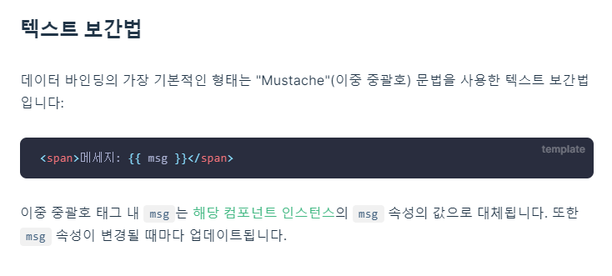
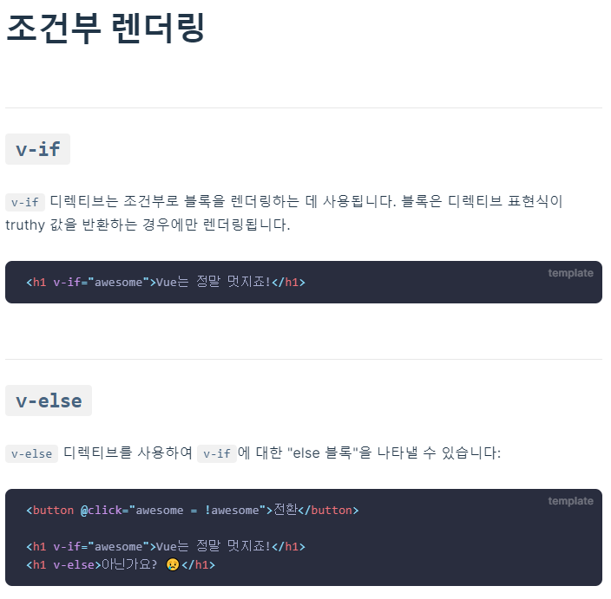
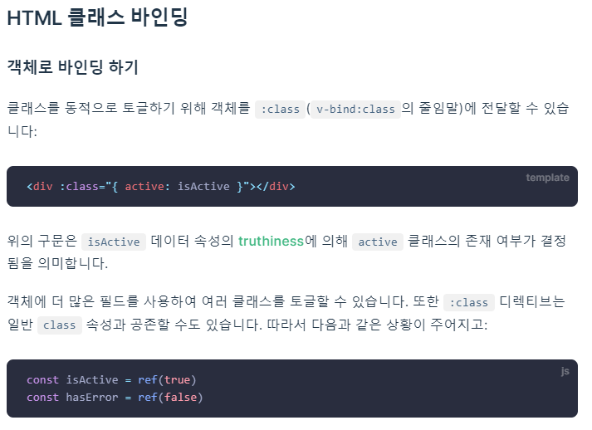
VUE 템플릿 문법
📌 VUE 공식 가이드 문서
https://ko.vuejs.org/guide/essentials/template-syntax.html#directives

Slide 16
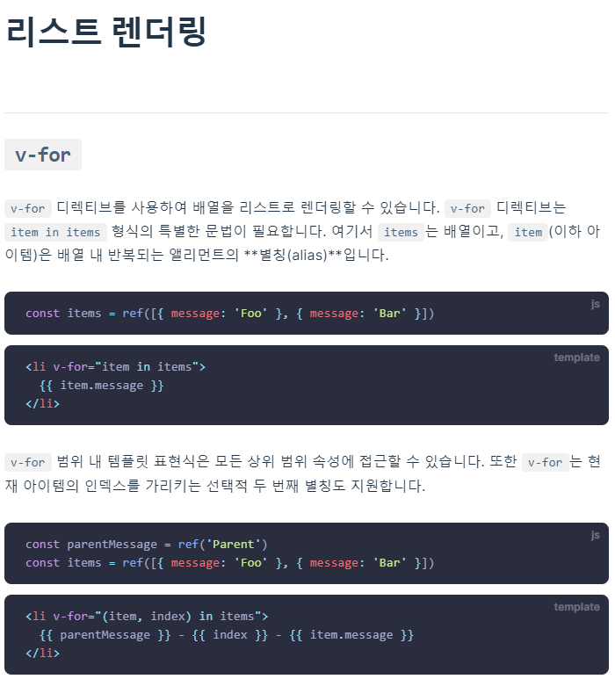
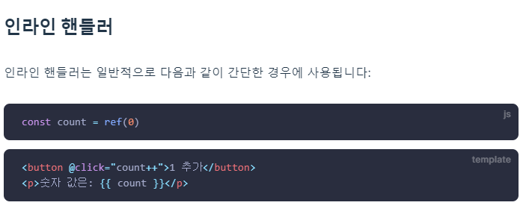
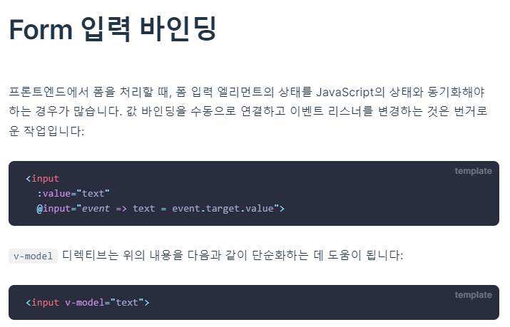
VUE 템플릿 문법
📌 VUE 공식 가이드 문서
https://ko.vuejs.org/guide/essentials/template-syntax.html#directives

Slide 17
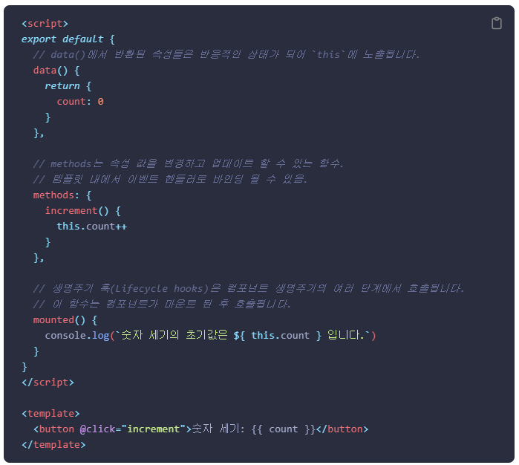
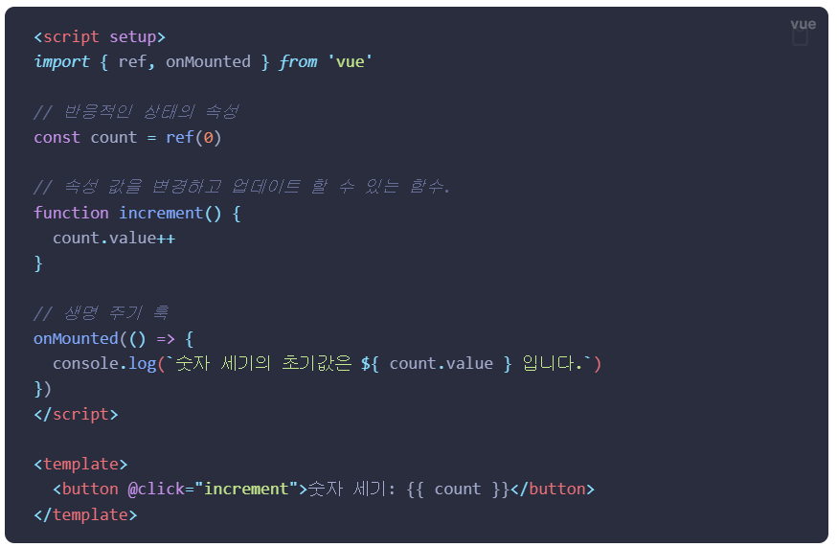
VUE 3로 변경되며 바뀐점
옵션(Options) API
컴포지션(Composition) API
📌 VUE 공식 가이드 문서
https://ko.vuejs.org/guide/essentials/template-syntax.html#directives

Slide 18
Small Project

Slide 19
프로젝트 진행 방향
라이브러리 사이트를 개선한다는 가상의 상황을 설정, 지다혜 대리님과 디자인 지원 및 함께 스터디를 진행
프로젝트 방향
페르소나 및 사용자 설정
페르소나 : PM님, 프로젝트 제안 전 고객사에 니즈에 맞을 만한 기존 프로젝트 탐색 중
검색 기능과 필터의 강화
기존의 라이브러리 사이트는 사용하면 안되는 예외케이스는 업데이트 하지 않았는데, 모든 케이스를 업데이트 하고 필터링을 통해 필요한 케이스만 확인 할 수 있는 방향 검토
프로젝트 이름으로 검색하는 기능 추가
기간 검색 추가
히스토리 강화
참여자 정보를 추가하여 히스토리 관리를 용이하게 하는 방향 검토
파일 특이점과 프로젝트 특이점을 적는 부분을 분리
개발 방향
Setting
GIT/github을 이용하여 형상관리 및 회사/집에서 작업 가능하도록 셋팅
IDE는 VS Code, WebStrom 사용
Backend
처음 계획은 개인적으로 사용하는 웹 호스팅(cafe24)의 마리아DB를 이용하려고 하였다. 근데 정책 문제인지 회사 컴퓨터에서는 접근이 안되어 DB에서 json 형태로 데이터를 받았다는 가정 하에 진행하기로하였다.💦
Frontend
CSS는 SCSS를 사용
기획서 작성
디자인
더미 데이터 생성
퍼블리싱
기능
개발

Slide 20
2023 역량강화 VUE 스터디 Small Project
UXUI 디자인 팀
장서연 대리 / 지다혜 대리

Slide 21
Menu Structure
Main Page
조회
리스트
상세조회

Slide 22
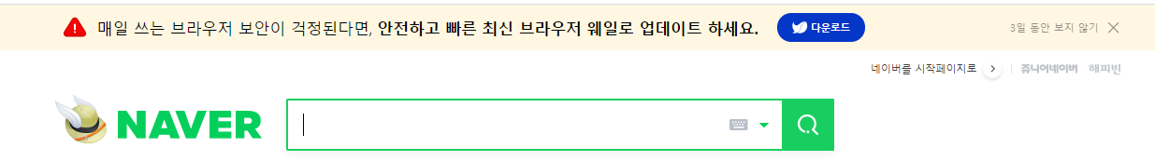
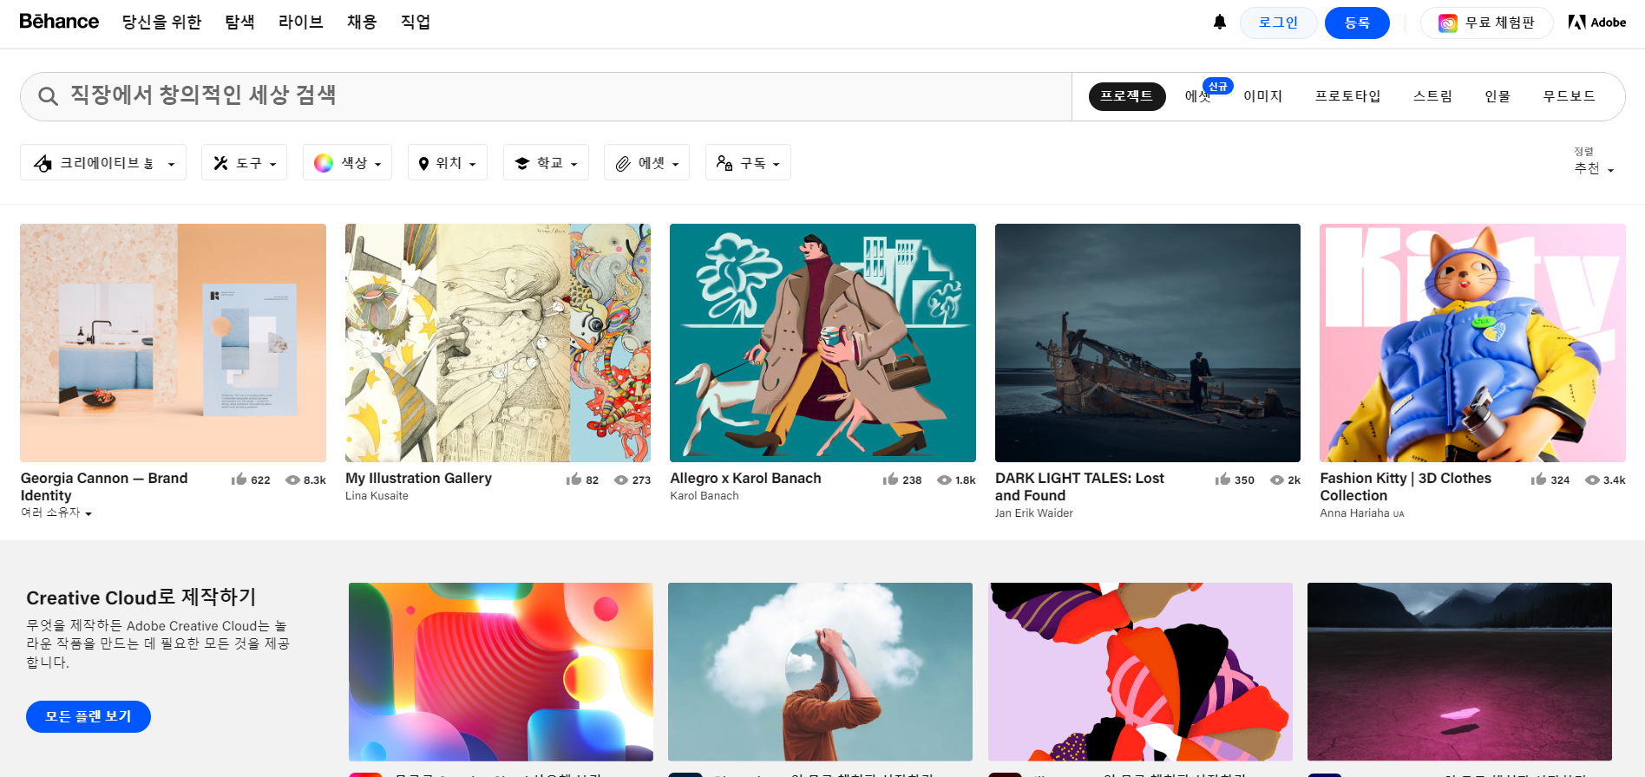
코비폴리오
메인페이지
Main-01
2023/04/14
코비젼 혹은 코비폴리오 로고
코비전의 프로젝트 검색
검색
검색 버튼 클릭시 상세 검색 정보에 따라 search-01 페이지이동
비주얼 영역의 닫기클릭시 영역 닫힘. (main-02 화면 참조) 참고) 네이버 상단 버튼 영역
레퍼런스
비헨스 : https://www.behance.net/
노트폴리오 : https://notefolio.net/
그라폴리오 : https://grafolio.naver.com/works/list.grfl
검색 아이콘
1. 클릭시 search-01
프로젝트 타입 전체
디자인 타입 전체
기간 전체
닫기 아이콘
3일간 보지 않기
업무 환경을 고려한 맞춤형 협업 플랫폼
2, 클릭시 main-03
코비젼 그룹웨어는 고객의 업무 환경에 대한 철저한 분석을 바탕으로
협업을 위한 최상의 서비스를 제공합니다.
비주얼 영역
최신순
코비젼의 솔루션을 경험한 수많은 기업
사례집
사례집
사례집
사례집
사례집
롯데캐피탈
롯데캐피탈
롯데캐피탈
롯데캐피탈
롯데캐피탈
CP 스마트형
23.04.28
CP 스마트형
23.04.28
CP 스마트형
23.04.28
CP 스마트형
23.04.28
CP 스마트형
23.04.28

Slide 23
코비폴리오
메인페이지-비주얼배너 닫기
Main-02
2023/04/14
코비전의 프로젝트 검색
검색
검색 버튼 클릭시, 검색 옵션 영역 확장
프로젝트 타입 전체
디자인 타입 전체
기간
최신순
코비젼의 솔루션을 경험한 수많은 기업
사례집
사례집
사례집
사례집
사례집
롯데캐피탈
롯데캐피탈
롯데캐피탈
롯데캐피탈
롯데캐피탈
CP 스마트형
23.04.28
CP 스마트형
23.04.28
CP 스마트형
23.04.28
CP 스마트형
23.04.28
CP 스마트형
23.04.28
사례집
사례집
사례집
사례집
사례집
롯데캐피탈
롯데캐피탈
롯데캐피탈
롯데캐피탈
롯데캐피탈
CP 스마트형
23.04.28
CP 스마트형
23.04.28
CP 스마트형
23.04.28
CP 스마트형
23.04.28
CP 스마트형
23.04.28

Slide 24
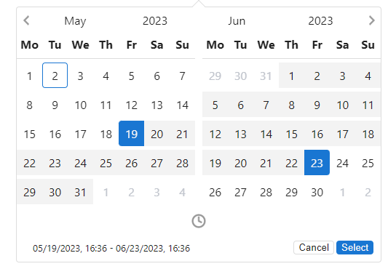
코비폴리오
메인페이지 옵션 선택
Main-03-01
2023/04/14
코비전의 프로젝트 검색
검색
검색 버튼 클릭시, 검색 옵션 영역 확장
프로젝트 타입 전체
디자인 타입 전체
기간 전체
전체
MP
CP
전체
스마트형
베이직형
3단레이아웃형
좌우분할형
상하분할형
최신순
코비젼의 솔루션을 경험한 수많은 기업
사례집
사례집
사례집
사례집
사례집
롯데캐피탈
롯데캐피탈
롯데캐피탈
롯데캐피탈
롯데캐피탈
CP 스마트형
23.04.28
CP 스마트형
23.04.28
CP 스마트형
23.04.28
CP 스마트형
23.04.28
CP 스마트형
23.04.28
사례집
사례집
사례집
사례집
사례집
롯데캐피탈
롯데캐피탈
롯데캐피탈
롯데캐피탈
롯데캐피탈
CP 스마트형
23.04.28
CP 스마트형
23.04.28
CP 스마트형
23.04.28
CP 스마트형
23.04.28
CP 스마트형
23.04.28

Slide 25
코비폴리오
Main-03-01
2023/04/14
코비전의 프로젝트 검색
검색
추천순 사례집 포함된 작업만 노출 하며 최신순으로 정렬한다
최신순 작업 물 중 최신 작업 순으로 정렬
오래된 순 작업물 중 오래된 순으로 정렬
프로젝트 타입 전체
디자인 타입 전체
기간 전체
최신순
코비젼의 솔루션을 경험한 수많은 기업
추천순
최신순
오래된 순
1. 추천순
사례집
사례집
사례집
사례집
사례집
롯데캐피탈
롯데캐피탈
롯데캐피탈
롯데캐피탈
롯데캐피탈
CP 스마트형
23.04.28
CP 스마트형
23.04.28
CP 스마트형
23.04.28
CP 스마트형
23.04.28
CP 스마트형
23.04.28
사례집
사례집
사례집
사례집
사례집
롯데캐피탈
롯데캐피탈
롯데캐피탈
롯데캐피탈
롯데캐피탈
CP 스마트형
23.04.28
CP 스마트형
23.04.28
CP 스마트형
23.04.28
CP 스마트형
23.04.28
CP 스마트형
23.04.28

Slide 26
코비폴리오
Search-01
2023/04/14
롯데
상세
검색 영역의 x 버튼 클릭시 옵션이 모두 초기화 되며 main-01로 이동한다. 리스트 정보는 main-01의 기본 값으로 재설정 된다.
X
전체
디자인 타입 전체
기간 전체
클릭시 main-01
3일간 보지 않기
업무 환경을 고려한 맞춤형 협업 플랫폼
코비젼 그룹웨어는 고객의 업무 환경에 대한 철저한 분석을 바탕으로
협업을 위한 최상의 서비스를 제공합니다.
최신순
사례집
롯데캐피탈
CP 스마트형
23.04.28

Slide 27
코비폴리오
Search-02
2023/04/14
롯데
상세
검색 영역의 x 버튼 클릭시 옵션이 모두 초기화 되며 main-01로 이동한다. 리스트 정보는 main-01의 기본 값으로 재설정 된다.
X
전체
디자인 타입 전체
기간 전체
클릭시 main-01
3일간 보지 않기
업무 환경을 고려한 맞춤형 협업 플랫폼
코비젼 그룹웨어는 고객의 업무 환경에 대한 철저한 분석을 바탕으로
협업을 위한 최상의 서비스를 제공합니다.
최신순
검색 결과가 없습니다.

Slide 28
코비폴리오
상세페이지
Detail-01
2023/04/14
코비전의 프로젝트 검색
롯데캐피탈
X
클릭시
상세 페이지 닫힘
포탈 이미지
프로젝트 기본 정보
업무 환경을 고려한 맞춤형 협업 플랫폼
프로젝트 타입 | CP
디자인 타입 | 스마트형 / Ptype05
참여자 | PM | 홍길동
 | 디자인 | 이하랑
 | 퍼블리싱 | 김하랑
기간 | 2023. 04 ~ 2024. 25
코비젼 그룹웨어는 고객의 업무 환경에 대한 철저한 분석을 바탕으로
협업을 위한 최상의 서비스를 제공합니다.
3일간 보지 않기
예외케이스
사례집
코비젼의 솔루션을 경험한 수많은 기업
사례집
최종 파일 경로
사례집
디자인
T:\UX-Design-Team\00 Backup\이하랑\02_프로젝트\2022\롯데캐피탈
퍼블리싱
http://www.no1.com/HtmlSite/smarts4j_n/customizing/publish/
링크 아이콘
경로 링크 안걸림
링크는 아이콘에만
클릭시 새창열기
특이사항
롯데캐피탈
2023.04.11
롯데캐피탈
2023.04.11
롯데캐피탈
2023.04.11
롯데캐피탈
2023.04.11
롯데캐피탈
2023.04.11
고객사 디자이너가 개편하여 디자인 최종파일 없음. No1 서버가 최종.

Slide 29
코비폴리오
상세페이지-데이터 많을 경우
Detail-02
2023/04/14
코비전의 프로젝트 검색
롯데캐피탈
X
프로젝트 기본 정보
포탈 이미지
스크롤 영역
업무 환경을 고려한 맞춤형 협업 플랫폼
프로젝트 타입 | CP
디자인 타입 | 스마트형 / Ptype05
참여자 | PM | 홍길동
 | 디자인 | 이하랑
 | 퍼블리싱 | 김하랑
기간 | 2023. 04 ~ 2024. 25
코비젼 그룹웨어는 고객의 업무 환경에 대한 철저한 분석을 바탕으로
협업을 위한 최상의 서비스를 제공합니다.
3일간 보지 않기
예외케이스
사례집
코비젼의 솔루션을 경험한 수많은 기업
데이터 많을시 스크롤
이슈 있는 경우
표시 아이콘 ex. (?)아이콘
아이콘 클릭시
Detail-03 이동
사례집
최종 파일 경로
사례집
디자인
T:\UX-Design-Team\00 Backup\이하랑\02_프로젝트\2022\
T:\UX-Design-Team\00 Backup\이하랑\02_프로젝트\2022\롯데캐피탈
퍼블리싱
http://www.no1.com/HtmlSite/smarts4j_n/customizing/publish/
롯데캐피탈
2023.04.11
롯데캐피탈
2023.04.11
롯데캐피탈
http://www.no1.com/HtmlSite/smarts4j_n/customizing/publish/
2023.04.11
롯데캐피탈
2023.04.11
롯데캐피탈
2023.04.11
특이사항
고객사 디자이너가 개편하여 디자인 최종파일 없음. No1 서버가 최종.
고객사 디자이너가 개편하여 디자인 최종파일 없음. No1 서버가 최종.
고객사 디자이너가 개편하여 디자인 최종파일 없음. No1 서버가 최종.

Slide 30
코비폴리오
상세페이지- 추가 정보 확인시
Detail-03
2023/04/14
코비전의 프로젝트 검색
롯데캐피탈
X
프로젝트 기본 정보
업무 환경을 고려한 맞춤형 협업 플랫폼
프로젝트 타입 | CP
디자인 타입 | 스마트형 / Ptype05
참여자 | PM | 홍길동
 | 디자인 | 이하랑
 | 퍼블리싱 | 김하랑
기간 | 2023. 04 ~ 2024. 25
코비젼 그룹웨어는 고객의 업무 환경에 대한 철저한 분석을 바탕으로
협업을 위한 최상의 서비스를 제공합니다.
3일간 보지 않기
예외케이스
사례집
코비젼의 솔루션을 경험한 수많은 기업
아이콘 클릭시
Detail-02 이동
아이콘 클릭시
Detail-02 이동
사례집
최종 파일 경로
사례집
디자인
T:\UX-Design-Team\00 Backup\이하랑\02_프로젝트\2022\
최종 파일은 아니나 마이컨텐츠의 부분적인 수정이 적용된 파일임.
닫기 아이콘
T:\UX-Design-Team\00 Backup\이하랑\02_프로젝트\2022\롯데캐피탈
롯데캐피탈
2023.04.11
롯데캐피탈
2023.04.11
롯데캐피탈
2023.04.11
롯데캐피탈
2023.04.11
롯데캐피탈
2023.04.11
퍼블리싱
http://www.no1.com/HtmlSite/smarts4j_n/customizing/publish/
http://www.no1.com/HtmlSite/smarts4j_n/customizing/publish/
특이사항

Slide 31
코비폴리오
상세페이지 – 데이터가 적은 경우
Detail-03
2023/04/14
코비전의 프로젝트 검색
롯데캐피탈
X
프로젝트 기본 정보
No image
업무 환경을 고려한 맞춤형 협업 플랫폼
프로젝트 타입 | CP
디자인 타입 | 스마트형 / Ptype05
코비젼 그룹웨어는 고객의 업무 환경에 대한 철저한 분석을 바탕으로
협업을 위한 최상의 서비스를 제공합니다.
3일간 보지 않기
코비젼의 솔루션을 경험한 수많은 기업
이미지가 없는 경우 노출될
기본 화면 필요
사례집
사례집
롯데캐피탈
2023.04.11
롯데캐피탈
2023.04.11
롯데캐피탈
2023.04.11
롯데캐피탈
2023.04.11
롯데캐피탈
2023.04.11

Slide 32
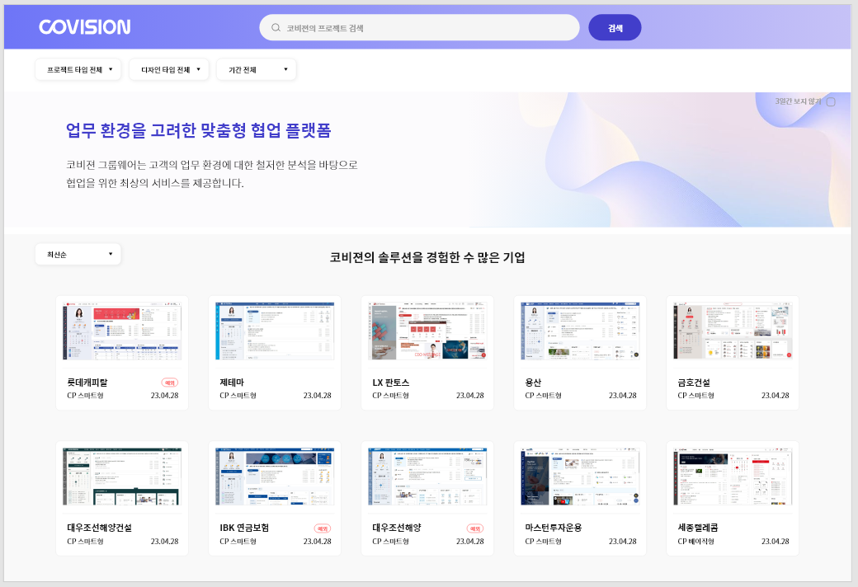
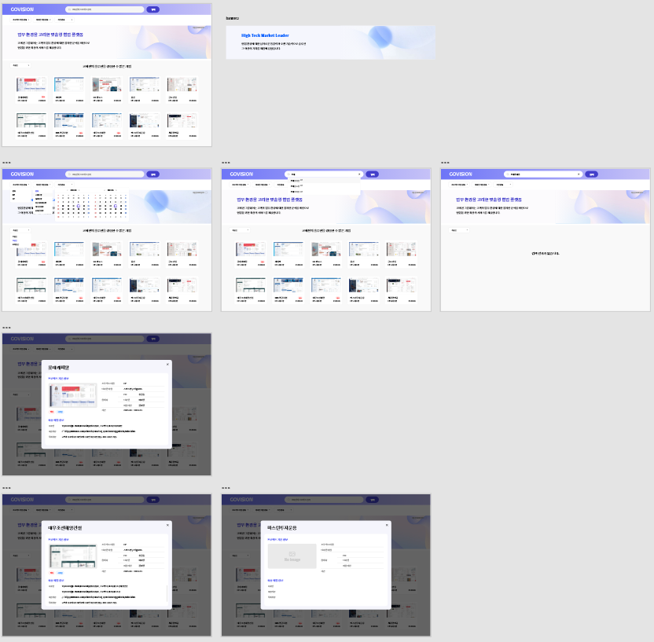
디자인 시안

Slide 33
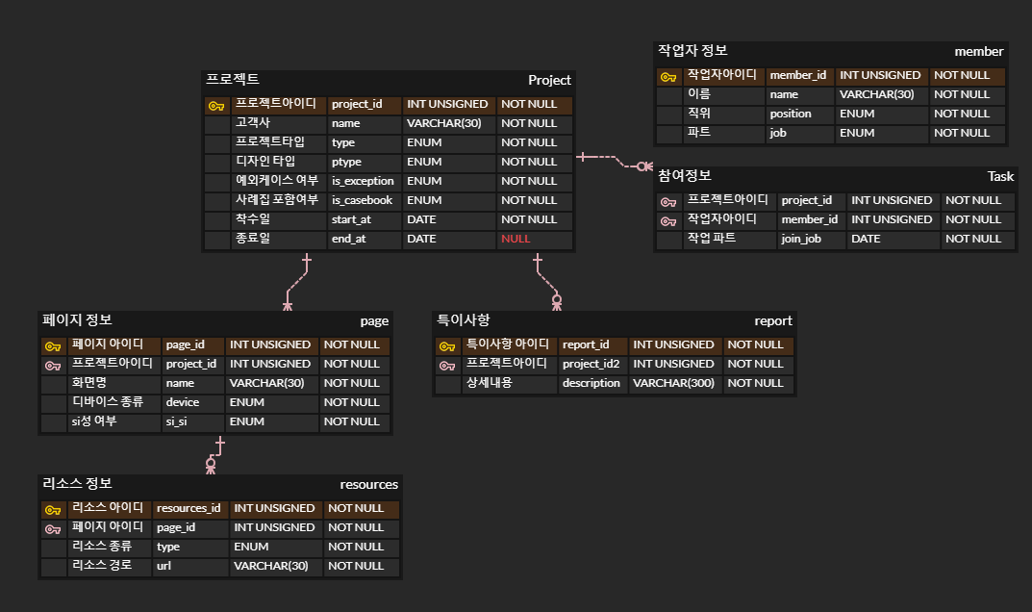
STEP1. DB 구상
📌 DB 구상시 참고한 레퍼런스와 ERD 툴
레퍼런스 : https://velog.io/@sontulip/how-to-db-design
erd 툴 https://www.erdcloud.com/
🤔 고민 포인트
프로젝트의 예외케이스 여부, 사례집 포함 여부와 페이지 정보의 SI성 여부 등 boolean 데이터가 들어가야 하는 컬럼이 있다. 작업 구상시에는 마리아 DB를 상정하였고, 관습적으로 tinyint(1) 를 사용하려고 하였는데 생각해보니 tinyint는 1바이트 저장공간이니까 해당 값에 들어갈 수 있는 데이터는 -127~127고, 뒤의 zerofill 옵션을 사용하여 정수만 들어가게 된다해도 0 ~127까지 들어갈 수 있을 것 같았다. 그럼 잘못해서 3 이나 4처럼 0,1이 아닌 값이 들어가면 오류가 되지 않을까? 싶어서 enum으로 결정하였다.
그런데 enum은 데이터베이스 표준이 아니라 mysql에만 있는 데이터 타입이라 데이터 마이그레이션이 불가능하다고 한다 ㅠ 옵션값 테이블을 만들고 fk를 하기로 했다
다만 T/F 데이터를 위한 테이블을 만드는 것은 너무 낭비 같아서 T/F 값이 들어가는 부분은 tinyint(1)을 사용하고, 작업자 정보 테이블의 직위, 파트 등의 정보 등 값이 여러개인 경우만 테이블을 나누기로 하였다
예전에는 디자이너도 퍼블리싱 작업에 참여하기도 해서 프로젝트의 참여정보 테이블을 별도로 만들고 팀원 정보의 파트 정보와 별개로 프로젝트 참여지의 참여정보 테이블을 나누었다.
기획서에서는 PC 포탈만 고려 되었으나, 확장성을 고려하여 페이지 정보를 별도의 테이블로 나누었다.
같은 페이지여도 히스토리 관리 차 디자인 파일이 여러벌이거나 퍼블리싱 경로가 여러개인 경우도 있어서 리소스 정보도 별도의 테이블로 나누었다.

Slide 34
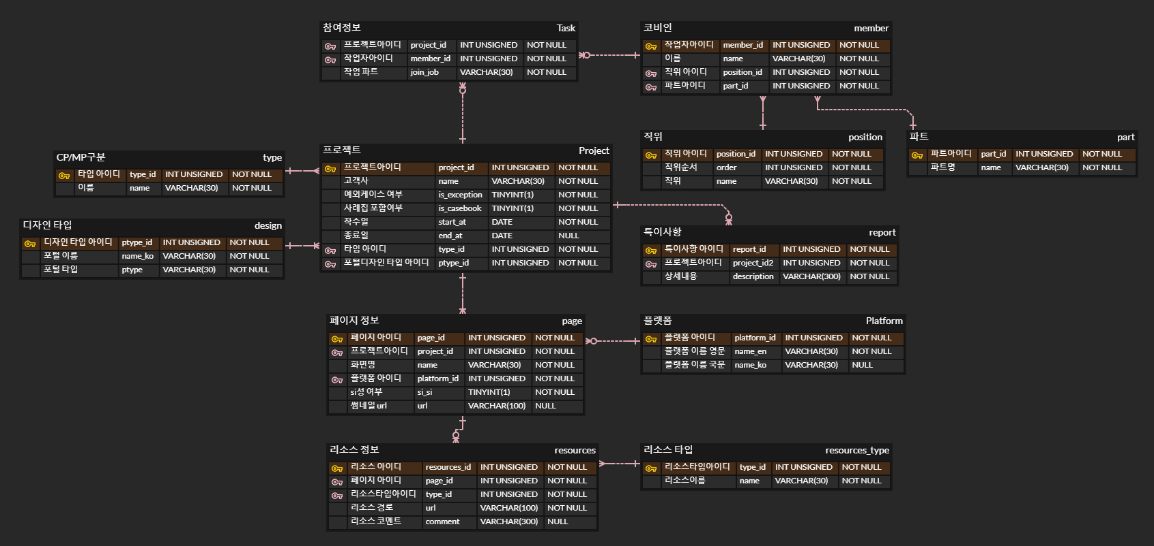
STEP1. DB 구상

Slide 35
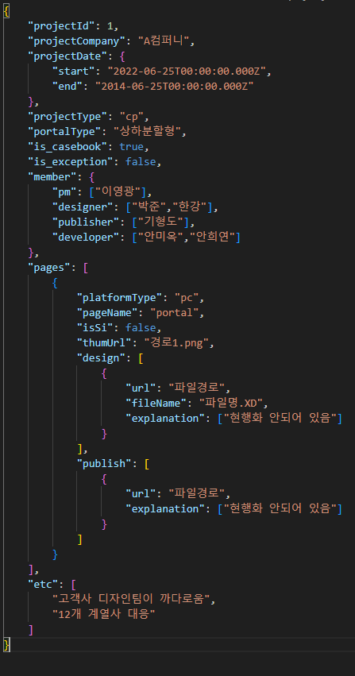
STEP2. 더미 데이터 생성

Slide 36
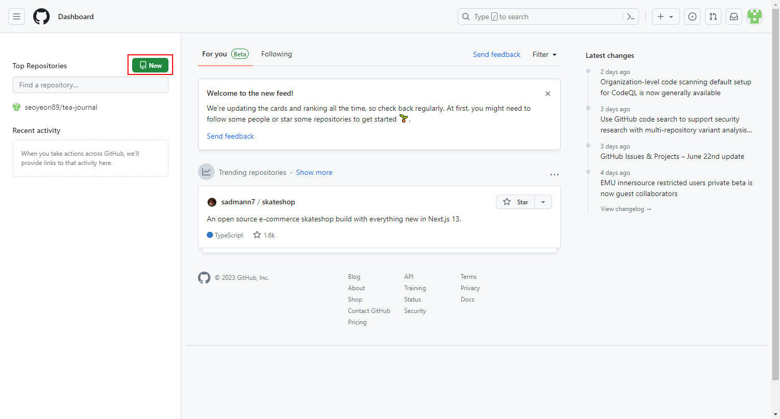
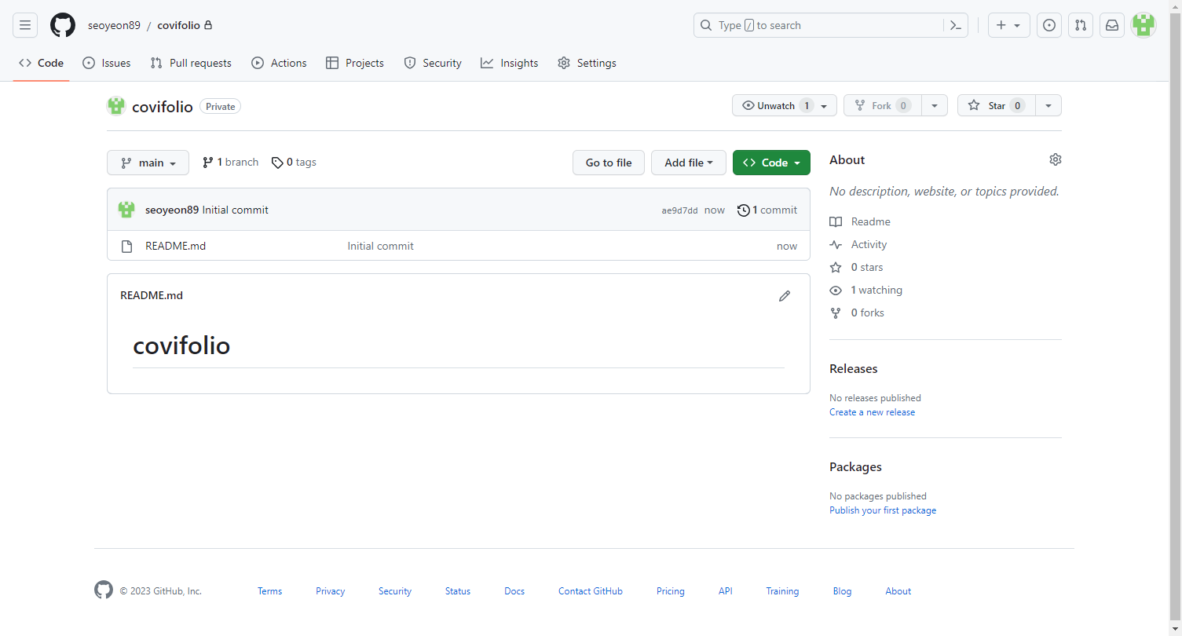
STEP3. GIT 레파토리지 생성

Slide 37
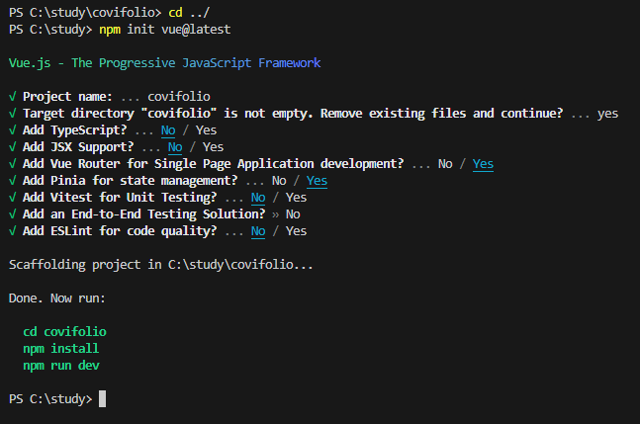
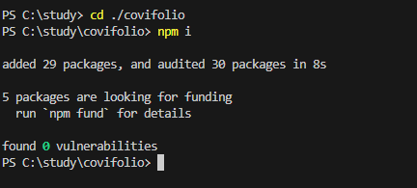
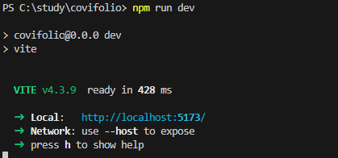
STEP4. VUE 프로젝트 생성
📌 NPM이란?
Node.js의 패키지를 관리할 수 있는 도구
JavaScript와 Node.js의 급격한 인기몰이에 힘입어 빠르게 성장하여 세계 최대의 패키지 저장소가 되었다.
비슷한 것으로 Yarn이 있다. (npm의 단점을 개선하려는 페이스북에서 만든 자바스크립트 패키지 매니저)
📌 NPM 명령어
npm init : package.json 생성
npm install : package.json 파일 및 해당 종속성에 나열된 모든 모듈을 설치
npm install package_name@버전 : 특정 패키지의 특정 버전 설치
npm install package_name -g : 옵션. 글로벌로 설치. 로컬의 다른 프로젝트도 이 패키지를 사용 가능하게 됩니다.
npm uninstall : 패키지 삭제 명령어입니다.
npm update : 설치한 패키지들을 업데이트해줍니다.
npm dedupe : 중복 설치된 패키지들을 정리해주는 명령어입니다.
📌 NPM RUN !
자바스크립트 프로젝트에서 개발을 진행하다보면 테스트나 빌드(build), 린트(lint), 포맷(format)처럼 반복적으로 수행해야하는 작업들이 생기기 마련입니다. 각 작업은 일반적으로 특정한 개발 도구의 명령어를 실행하게되는데요. 예를 들어, 테스트를 수행할 때는 Jest나 Mocha와 같은 테스트 러너(runner)를 실행하고, 빌드를 수행할 때는 Webpack이나 Parcel과 같은 번들러(bundler)를 실행하고, 린트를 수행할 때는 ESLint와 같은 린터(linter)를 실행하게 됩니다.
npm run dev : 개발 버전 실행
Npm run preview : 빌드(배포) 버전 실행
Npm run build : 빌드

Slide 38
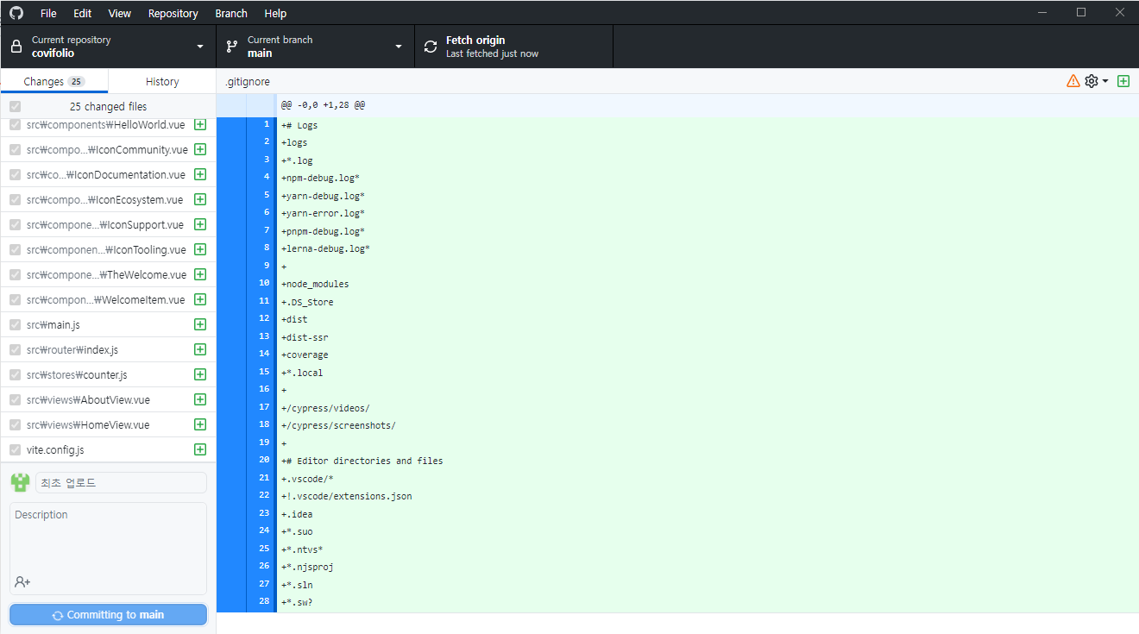
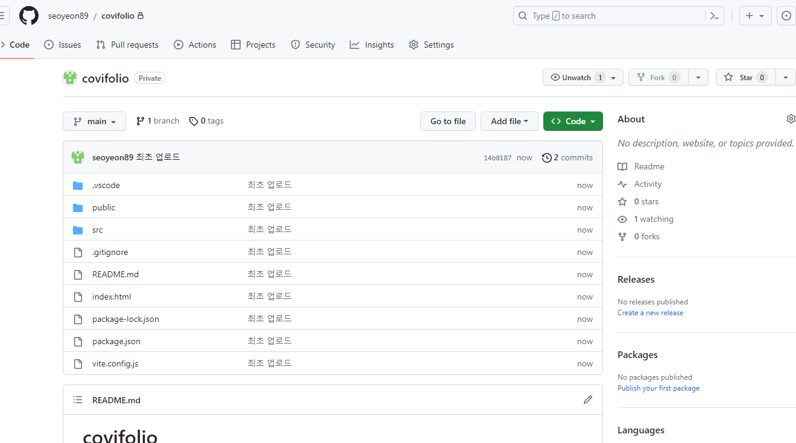
STEP5. 생성된 프로젝트 git에 push

Slide 39
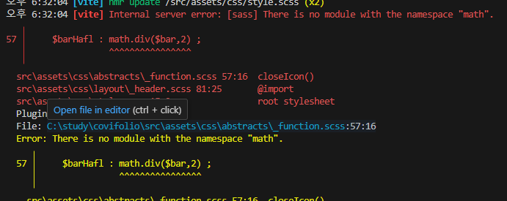
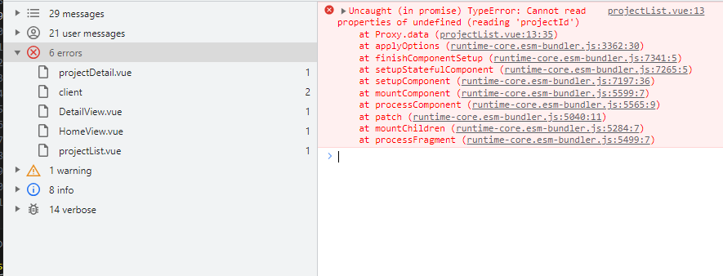

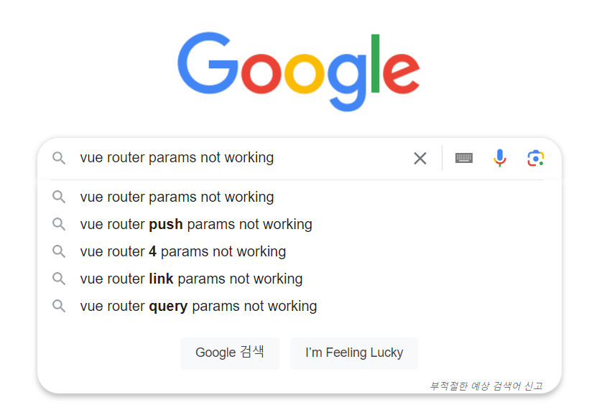
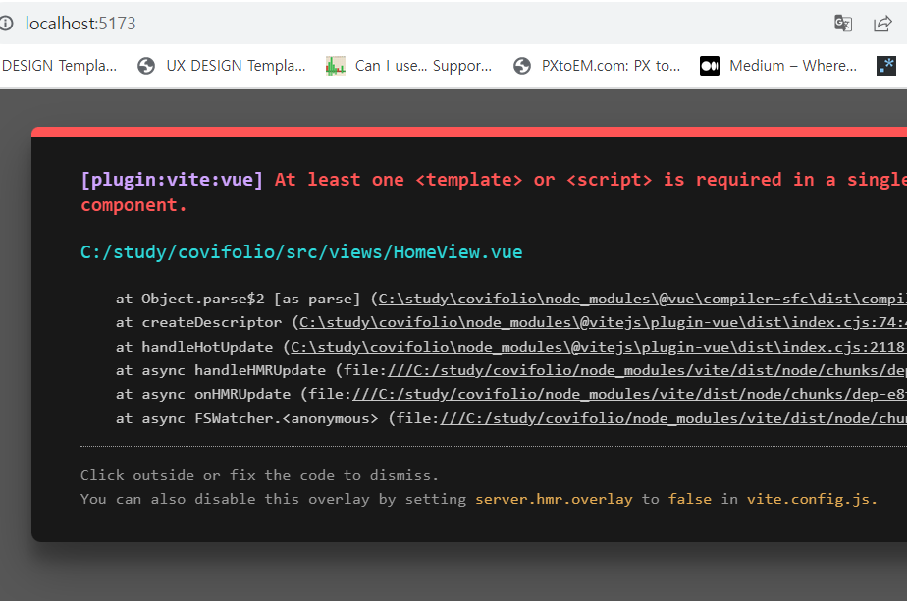

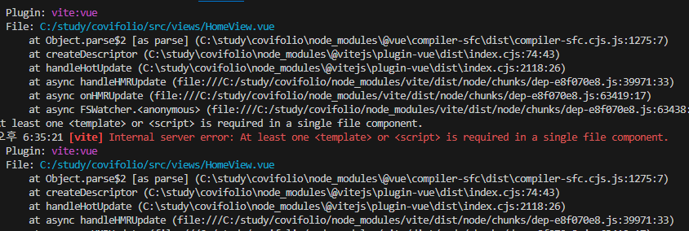
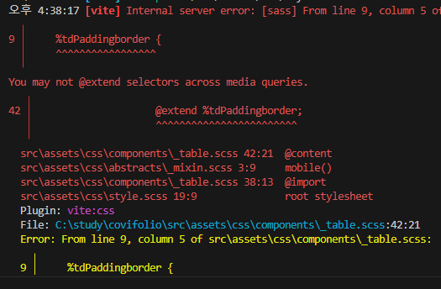

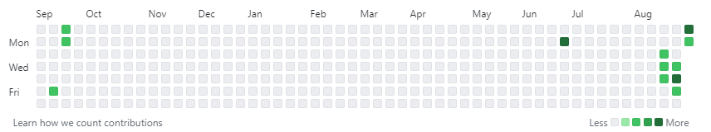
STEP6. 열심히….코딩하기…..

Slide 40
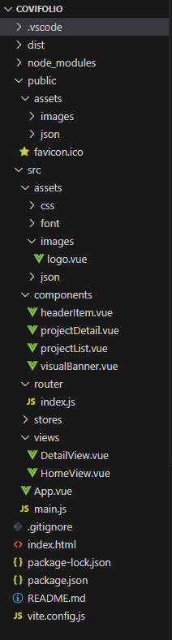
코드 리뷰 – 파일트리
vscode : vsCode 설정 관련
dist : build 해서 만들어지는 파일들
node_modules : 프로젝트에 사용되는 node 모듈들 위치 (scss 모듈 등)
public : 빌드 출력시 특정/특별한 이름을 가진 파일이 필요한 경우
src : 빌드 될 때 필요한 파일들
assets : 에셋(imgae, css 등) 의 파일
css : css 파일 위치. SCSS 파일은 SCSS 7-1 패턴을 변형하여 사용했다.
abstracts : 프로젝트에서 사용되는 전역 변수와 믹스인, scss 함수에 대한 폴더
base : 프로젝트의 뼈대가 되는 디폴트 스타일, 폰트 스타일과 관련된 파일이 위치
components : 공통적으로 사용되는 컴포넌트 스타일에 대한 폴더
layout : 공통적으로 사용되는 레이아웃 스타일에 대한 폴더
pages : 페이지에만 한정된 스타일을 다루는 폴더
vendors : 외부 플러그인 관련 폴더
font : font 관련 파일 위치
images : vue 컴포넌트로 만든 svg 이미지 위치. 절대 경로가 필요한 image들은 public 경로에 적용함.
components : 공통적으로 사용되는 vue 컴포넌트 파일 위치
router : vue의 router 설정 관련하여 설정 할수 있는 index.js 위치
stores : vue의 store에서 제어할 파일 위치 하는 폴더. 프로젝트에서는 사용하지 않았다.
view : 라우팅 해서 받는 페이지 vue 파일
App.vue : main js에서 시행 되어 가장 먼저 생성되는 통합 컴포넌트 파일.
main.js : 가장 먼저 실행되는 javascript 파일. vue 인스턴스 생성의 핵심 역할.
package.json : 빌드 및 개발 실행시 사용되는 옵션 설정
vite.config.js : vite로빌드 및 개발 실행시 사용되는 옵션 설정 (주로 패스 설정 등)
📒 SCSS 7-1 패턴 이란?
CSS 전처리기 SCSS를 사용함으로 얻을 수 있는 주된 장점 중 하나는, 코드 베이스를 여러 파일로 분할할 수 있다는 것입니다. 7-1 패턴은 이를 이용한 SCSS의 대표적인 아키텍처로 공식 가이드라인에서도 언급하고 있습니다.
7개의 폴더 안의 분할된 SCSS 파일들은, 루트 디렉토리의 main.scss에서 합쳐져 1개의 파일로 컴파일링 됩니다. CSS 파일은 용도 별로 나뉘어진 폴더 구조와 자신의 이름을 통해 어떤 역할을 하는지, 무엇을 위해 만들어졌는지 가시적으로 보여줍니다.
https://sass-guidelin.es/#the-7-1-pattern

Slide 41
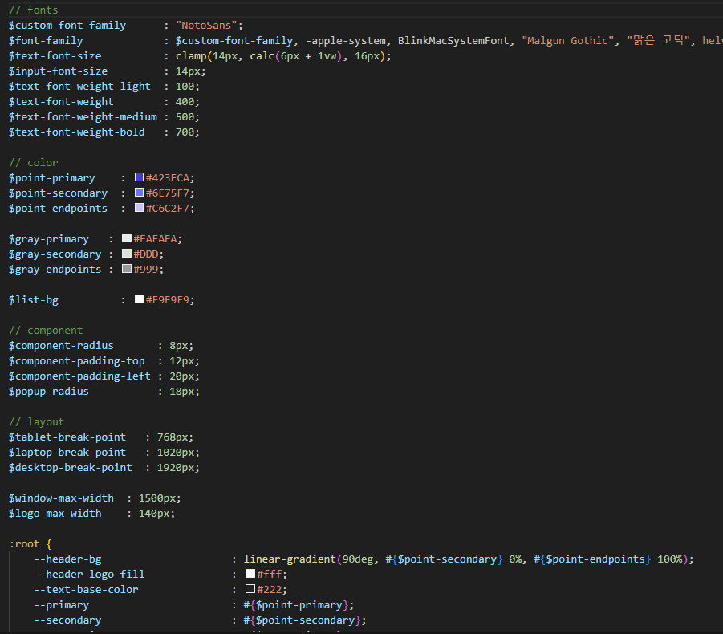
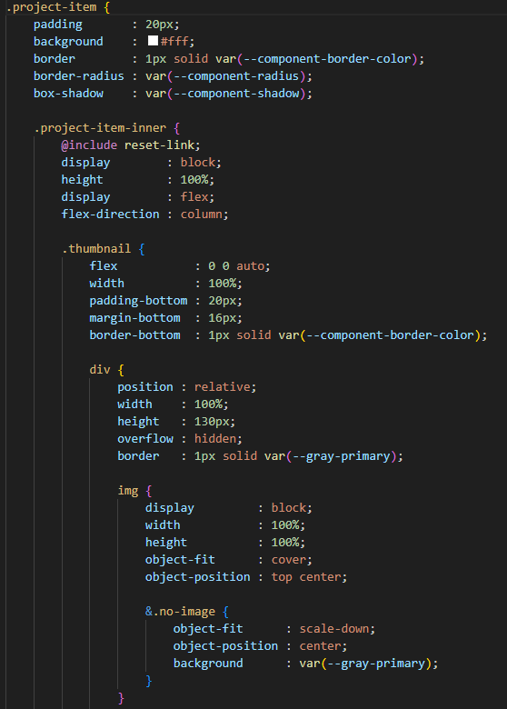
코드 리뷰 – CSS

Slide 42
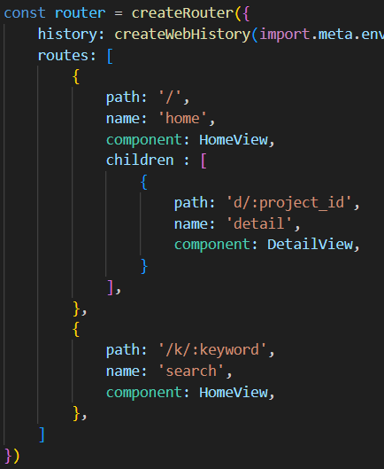
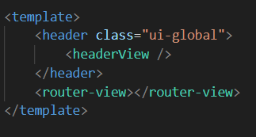
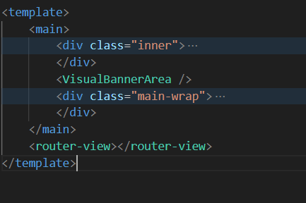
코드 리뷰 – VUE 컴포넌트 구조
app.vue
Router/index.js
App.vue
Headerview.vue
HomeView.vue
Router view
HomeView.vue
Router view
DetailView.vue

Slide 43
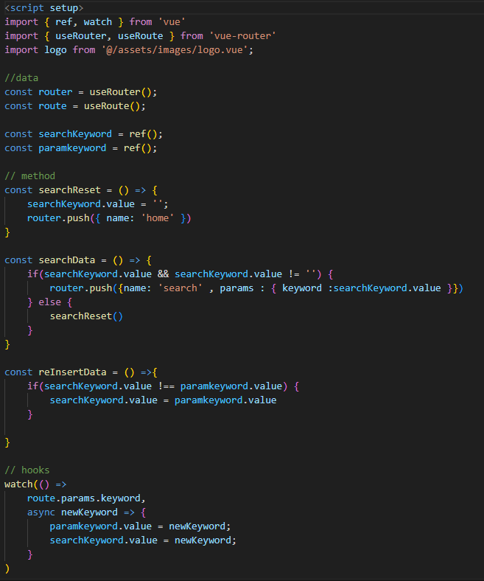

기억에 남는 이슈 – Composition API Vs Options Api
📒 Composition Api
컴포지션 API를 사용하는 경우, import해서 가져온 API 함수들을 사용하여 컴포넌트의 로직를 정의합니다. SFC에서 컴포지션 API는 일반적으로 <script setup>과 함께 사용됩니다. setup 속성은 Vue가 더 적은 코드 문맥으로 컴포지션 API를 사용하고, 컴파일 시 의도한대로 올바르게 동작할 수 있게 코드를 변환하도록 하는 힌트입니다. 예를 들어 <script setup>에 import 되어 가져온 객체들과 선언된 최상위 변수 및 함수는 템플릿에서 직접 사용할 수 있습니다.
📒 Options Api
옵션 API를 사용하여 옵션의 data, methods 및 mounted 같은 객체를 사용하여 컴포넌트의 로직를 정의합니다. 옵션으로 정의된 속성은 컴포넌트 인스턴스를 가리키는 함수 내부의 this에 노출됩니다:

Slide 44


기억에 남는 이슈 – ref();
📒 Ref
ref는 마운트된 특정 DOM 엘리먼트 또는 자식 컴포넌트 인스턴스에 직접적인 참조를 얻을 수 있습니다. 예를 들어 컴포넌트 마운트의 인풋에 초점을 맞추거나 엘리먼트에서 타사 라이브러리를 초기화하려는 경우, 프로그래밍 방식으로 조작하기 편리합니다.
📒 Composition Api
📒 Options Api

Slide 45


기억에 남는 이슈 – SCSS %Placehoder
🤔 고민 포인트
SCSS의 @extend 기능중 placeholder 기능을 활용하여 작업 하려고 했는데, Placeholder 기능이 부모 요소를 먹고 들어가서 컴파일이 된다는 사실을 알게되었다.
Placeholder 속성값을 한단계 위로 올려주면 문제가 해결되기는 하는데 ㅠ 그럼 mixin을 쓰는게 더 나을 것 같기도 하고…. 고민이 되었는데 결과적으로는 다른 기능을 사용하지는 않았다. (예시 이미지가 다른 화면에서도 씌여서 공용 mixin으로 변경됨)
https://code-road.medium.com/how-to-use-sass-placeholder-in-real-world-6ca6856a223c

Slide 46




기억에 남는 이슈 – SCSS math
🤔 고민 포인트
SCSS에서 숫자 계산 시 나누기는 종종 문제가 된다. 콘솔 에러가 일어나는데, SCSS math 를 사용하여 나누기의 경우 div 함수를 사용하면 문제를 막을 수 있다.

Slide 47


개선 필요 – vue router
🤔 고민 포인트
상세페이지를 (도메인)/d/로 시작하는 라우터가 탔을때 켜게 만들었는데 그럼 상세페이지를 닫으면 (도메인) 으로 돌아가도록 제작해야했다.
검색 기능을 이용 했을 시, (도메인)/k/키워드 로 가는 라우터를 탔다가, 상세페이지로 이동하면 (도메인)/d/ 로 이동하였다가 닫기 버튼을 누르면 (도메인)/k/키워드 로 이동 해야했다.
때문에 처음에 닫기 버튼을 눌렀을때 바로 (도메인) 으로 보내버리면 2번 상황에서 검색 결과는 날아가고기본 화면으로 돌아가게 되었다.
그래서 닫기 버튼을 누르면 history go(-1) 을 이용해 한단계 전의 화면으로 이동하게 구현하였는데,
포털 페이지를 거치지 않고 상세 페이지에 바로 접근했을때 닫기 버튼을 누르면! 이전가기로 가버리며 어플리케이션을 탈출해 버리는 것이다 ㅠㅠ
따라서 추후 닫기 버튼 클릭시 이전 히스토리가 같은 도메인 안이면 go(-1)로, 이전 히스토리가 같은 도메인이 아니면 (도메인)으로 보내는 방향으로 디벨롭이 필요 할 것 같다.

Slide 48
감사합니다.

